Slide 1
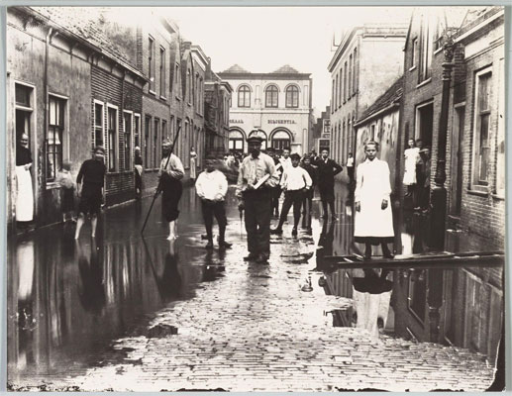
De Sociale Kwestie
Tijd van burgers en stoommachines
1800 – 1900

Slide 2
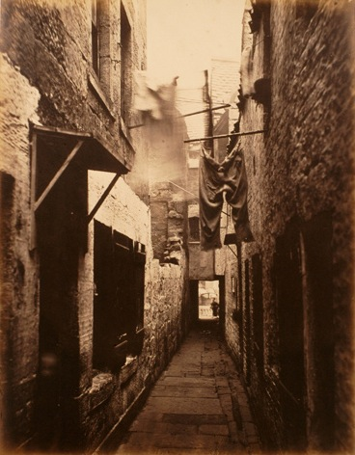
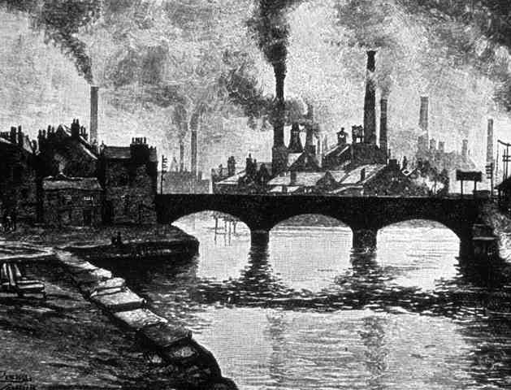
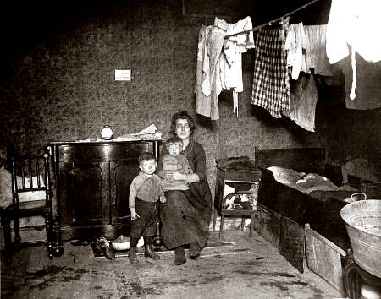
Het leven van de armen
Armen leven in krappe huizen
Bouwvallen met kapotte ruiten
Geen riolering → vuil op straat → ziekte
Ongezonde lucht
Vochtige kelderwoningen
➔ Slechte leefomstandigheden

Slide 3
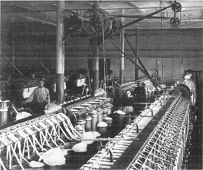
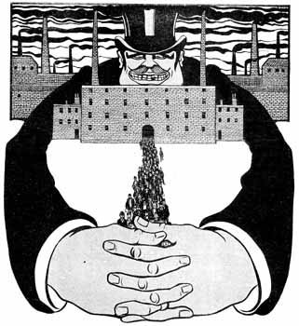
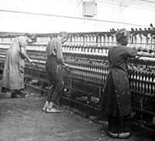
Het werk van de arbeiders
Hard werken: 12-16 uur per dag, 6-7 dagen per week
Geen vakantie
Gevaarlijk en ongezond werk
Weinig werkgelegenheid
Meer arbeiders dan banen
Lage lonen
Makkelijk ontslagen
➔ Slechte leefomstandigheden

Slide 4
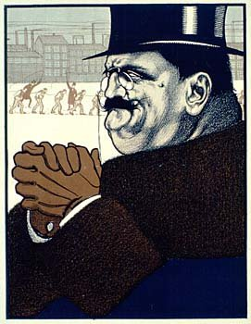
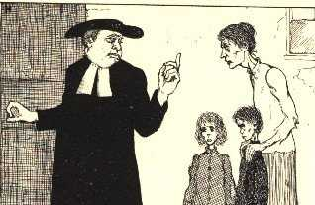
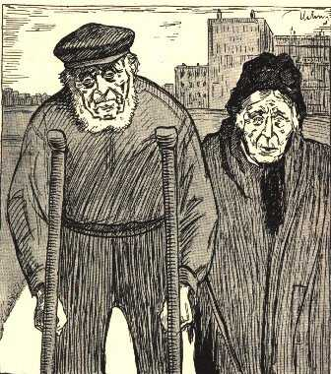
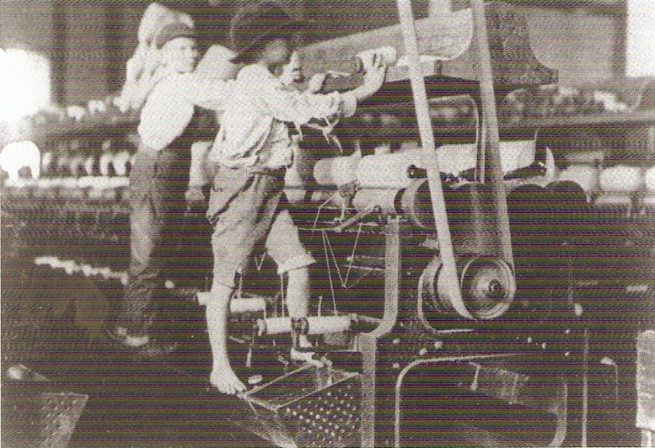
Armenzorg
Geen werk? Geen geld!
Werkgevers denken alleen aan winst
Werknemers die niet kunnen werken → ontslagen
Kerkelijke armenzorg
Kinderarbeid

Slide 5
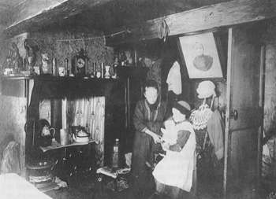
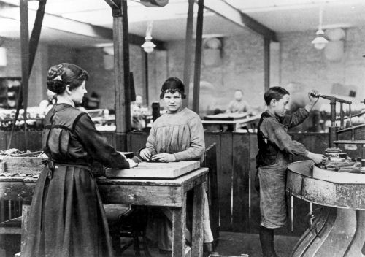
De sociale kwestie
Grote ellende voor de arbeiders
“Dit kan zo niet langer!”
Betere leef- en werkomstandigheden
Sociale kwestie
Onrechtvaardige situatie
De arbeiders werken zich kapot
De bourgeoisie profiteert

Slide 6
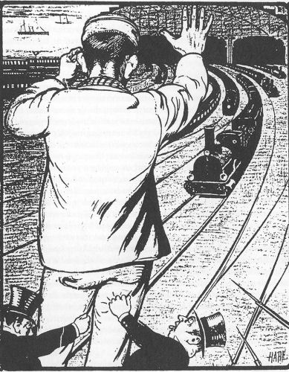
Vakbonden
Verenigingen van arbeiders
Vakbonden
Betere lonen
Betere werkomstandigheden
Stakingen

Slide 7
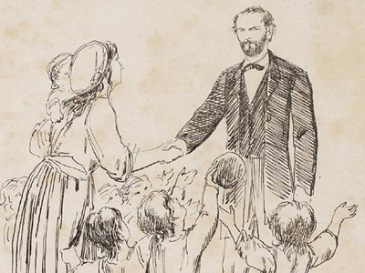
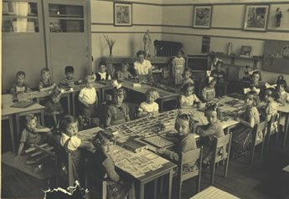
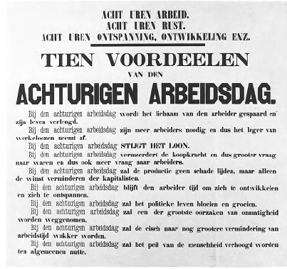
Sociale wetten
Wetten om de zwakkeren te beschermen
1874: Kinderwetje van Van Houten
Kinderen jonger dan 12 jaar mogen niet werken
Wel in de landbouw!
1901: leerplicht
Kinderen onder de 12
Ook niet werken in de landbouw
Betere lonen voor arbeiders
1911: Achturige werkdag

